Slide 1



حاضر العالم الإسلامي

Slide 2
الأمة الإسلامية والعالم الإسلامي

Slide 3
الإسلام وأهميته
جعل الإسلام من المسلمين أمة خاصة من دون الناس ، أمة متميزة عن غيرها من الأمم ، ذات شخصية مختلفة عن غيرها .
نظرة الإسلام متكاملة للكون والحياة والمجتمع . قال تعالى
( إن هذه أمتكم أمة واحدة وأنا ربكم فاعبدون ) .
وصفت هذه الأمة بأنها خير الأمم قال تعالى ( كنتم خير أمة أخرجت للناس) .
صفات الأمة الإسلامية الأمر بالمعروف والنهي عن المنكر والإيمان بالله .

Slide 4
ما الذي حفظ الإسلام من التفكك والإنهيار
بقاء القرآن الكريم بعيدا عن كل الأخطار ( إنا نحن نزلنا الذكر وإنا له لحافظون ) .
دور السنة في هداية المسلمين وإنارة الطريق الصحيح لهم .

Slide 5
1- تجمع شمل كل المسلمين
2- موجودة بالفعل سواء تجمعت في دولة أو مجموعة دول .
3- تفتح صدرها لمن لم يكن مسلما
وضع الناس في أمة الإسلام
هذه الأمة : -

Slide 6
الوسطية :
الوسط هو الاعتدال في كل شيء وعدم الغلو ، وعدم التقصير في ناحية ، والاقتصار على ناحية .

Slide 7
الروابط التي تجمع أفراد الأمة
أولاً
توحيد الإله
افراد العبودية لله وحده وتحرير الناس من عبادة العباد الى عبادة الله
سورة الإخلاص
بِسْمِ اللّهِ الرَّحْمَنِ الرَّحِيمِ
( قُلْ هُوَ اللَّهُ أَحَدٌ اللَّهُ الصَّمَدُ لَمْ يَلِدْ وَلَمْ يُولَدْ وَلَمْ يَكُن لَّهُ كُفُوًا أَحَد )

Slide 8
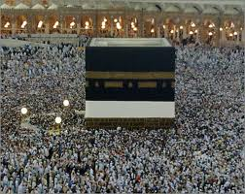
ثانياً :
التوجه نحو كعبة واحدة في الصلاة
وحدة الهدف

Slide 9
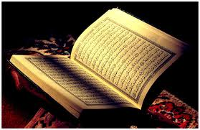
ثالثاً
وحدة الكتاب
يقوم عليه التشريع، وتؤخذ منه الأحكام في شؤون الحياة
يحقق وحدة الفكر والثقافة والاتجاه

Slide 10
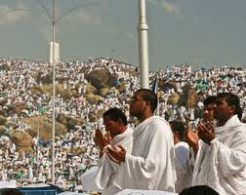
رابعاً
وحدة الحج إلى بيت الله
الحج مؤتمر إسلامي سنوي عام يوحد بين المسلمين

Slide 11

خامسا
وحدة اللغة العربية
لغة القرآن وحث النبي صلى الله عليه وسلم على تعلمها والتكلم بها
هي ليست للعرب وإنما للمسلمين جميعا
(انما هي لسان فمن تكلم بالعربية فهو عربي)

Slide 12
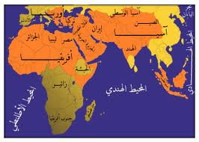
سادساً
التاريخ المشترك لأمة الإسلام
- وحدة الآمال والآلام
- يشعر كل فرد في الأمة بغيره ويشاركه وجدانيا في المواقف والمواقع

Slide 13

سابعاً:
وحدة النبوة والرسالة
فنتجت وحدة القيم والعادات والتقاليد بين المسلمين

Slide 14
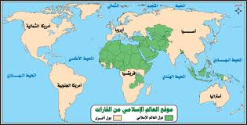
أهل الذمة :حدد الاسلام علاقاتهم بالمسلمين ولهم ما للمسلمين وعليهم ما عليهم
مفهوم الأمة الإسلامية أكثر شمولا من مفهوم العالم الإسلامي

Slide 15
أهمية العالم الإسلامي
موقعه الاستراتيجي
وفرة ثرواته
مركزا للمواصلات العالمية :
مـــوقعه في قلب العالم القديم وتوسطه للعالم القديم والجديد .
إشرافه على البحار والمحيطات
توفر مواد الوقود والموانئ الجوية والبحرية
صفاء أجوائه معظم أيام السنة
-زاد من اهميته شق قناة السويس التي سهلت اتصال الشرق بالغرب .

Slide 16
مسؤول في وزارة الخارجية الفرنسية
( العالم الإسلامي عملاق مقيد لم يكتشف نفسه ... وعلينا أن نبذل كل جهودنا حتى لا ينهض ... ذلك أن فشلنا في تعويق نهضته يعرضنا لأخطار جسيمة ... إن صحوة العالم العربي نذير بكارثة للغرب ونهاية لوظيفته الحقيقية في قيادة العالم )

Slide 17
العوامل الداخلية التي اسهمت في نقل العالم الإسلامي من ماضيه المجيد إلى حاضره الأليم
1- انشقاق المسلمين إلى فرق :
- القوى متسللة إلى صفوف المسلمين
- ظهور الخوارج والشيعة ومناهضتها لأهل السنة والجماعة , وما أدت اليه من اهدار طاقة المسلمين المادية والعسكرية والفكرية .
-ظهور فرق أخرى المعتزلة ، المرجئة وغيرها

Slide 18
2- اشتغال المسلمين بالفلسفة وعلم الكلام
اشتغل بعض المسلمين في العصر العباسي بـ:
ترجمة العلوم اليونانية والهندية إلى اللغة العربية .
- انحرف الاتجاه إلى ترجمة الفلسفة الإلهية الاغريقية فدخلت العالم الإسلامي .
- اشهرهم ابن المقفع ، حنين بن اسحاق ، ثابت بن قرة .
-اكثرهم من السريان والأقل من اليهود .
-هدفهم نقل مذاهبهم وأديانهم الى الفكر الإسلامي

Slide 19
- ظهر علم الكلام في خلافة المأمون بعد حركة الترجمة .
-خلق القرآن وتعذيب أحمد بن حنبل .
- اتخذت الفلسفة طابع التحدي للإسلام في القرن 4هـ ، وكان ابن سينا أخطر الفلاسفة الإسلاميين . وصفه الذهبي : ( رأس الفلاسفة الإسلاميين ).
- نظرية المعرفة ( وضع الفلاسفة على قدم المساواة مع الأنبياء) .

Slide 20
3-الانقسام السياسي لدولة الإسلام
- في القرن 4هـ كان في العالم الإسلامي ثلاثة خلفاء :
- الخليفة العباسي ، الخليفة الفاطمي ، الخليفة الأموي
ادى إلى طمع العدو الخارجي ، وبالتالي إلى ضعف العالم الإسلامي ، وتوقف المد الإسلامي ثم عاد في العصر العثماني ولكن لم يكن على درجة كبيرة من القوة .

Slide 21
الشعوبية
-اطلقت على محتقري العرب والذين يقللون من شأنهم
بدأتها العناصر التي تسللت إلى الإسلام من اليهود والنصارى و المجوس .
- استغلت الشعوبية الأدب واللغة والشعر والتأليف والمفاخرة والمفاضلة بين العجم والعرب .

Slide 22
خامسًا : الباطنية
- من أكبر عوامل الهدم ، وضمت جميع العناصر المعادية للإسلام . (زرادشتية ، مانوية ،يهود ، نصارى ) .
قول الباطنية بأن للقرآن والأحاديث بواطن .
هدفهم الرئيسي ( هدم الشريعة الإسلامية بتأويل ظواهرها وتحريفها لتلائم مقاصدهم ).
أمثلة : (1) تفسير ( القلائد ، تفسير البيت الحرام ) في قوله تعالى ” لاتحلوا شعائر الله ولا الشهر الحرام ولا الهدي ولا القلائد ”

Slide 23
مثال (2) كل ماورد في الحشر والنشر وغيرها رموز ولها بواطن ( الطهور = التبرؤ من كل مذهب خالف الباطنية) ، الغسل : تجديد العهد عليه .
-لجأت الباطنية إلى الفلسفة فضمت :
1-فلاسفة = مثال أخوان الصفا
2-شعراء = مثال أبو العلاء المعري
3-علماء = التوحيدي و ابن سينا

Slide 24
الحشاشين
- أفرزت الباطنية في القرن 5هـ جناح عسكري بقيادة الحسن الصباح الذي أتخذ قلعة الموت مركزا له .
اطلق عليهم الحشاشين ؟
أهم نشاطاتهم :
1- التعاون مع الصليبيين 2-محاولة اغتيال صلاح الدين الأيوبي 3- التبرؤ من الصحابة وتشويه صور الشخصيات الإسلامية من صدر الإسلام . 4- الوقوف إلى جانب المغول في تخريب بغداد عام 656هـ .
5-هجوم القرامطة على البيت الحرام وسرقة الحجر الأسود

Slide 25
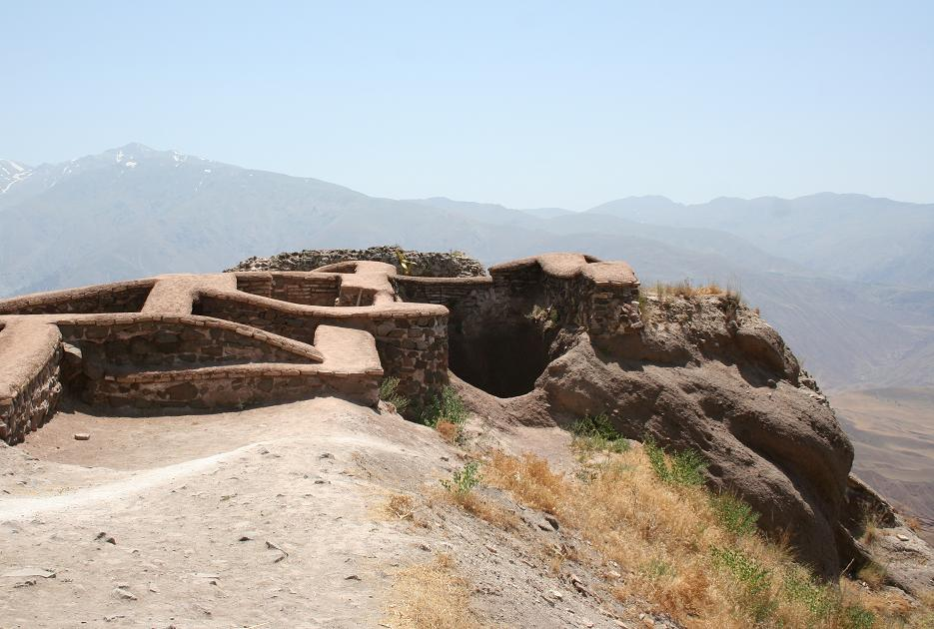
قلعة ألموت

Slide 26
الصوفية
- نشأ التصوف من :
1-انصراف بعض المسلمين إلى الزهد في الدنيا والانقطاع للعبادة . وقد نهى الرسول صلى الله عليه وسلم عن ذلك . وبعد وفاة الرسول كثر الزهاد وغالوا، فوجد التصوف أرضا خصبة له .
2- فكرة الحلول الألهي في النفوس الانسانية ، وقد بدأت في الطوائف التي أدعت اعتناق الاسلام (السبئية ، القرامطة ، ثم في الصوفية).

Slide 27
فكر المتصوفة
- أخذ المتصوفة فكر الباطنية في كون أن للقرآن ظواهر وبواطن ، والتقت مع الفلسفة والباطنية .
أشتد التصوف في القرن 4و5 للهجرة .
-سموا من يتبع القرآن والسنة (أهل الشريعة وأهل الظاهر ) ،ويسمون أنفسهم( أهل الحقيقة وأهل الباطن).
-تقديس المشايخ ، الإيمان بالشيخ وبكراماته وبأحواله ، وقدرته على شفاء المرضى ، وقدرته على فك السحر ، وشفاء المرضى ، واستشفاف الغيب .

Slide 28
الصوفية في العصر العباسي ، في العصر العثماني
في العصر العباسي
انتشرت في المجتمع العباسي، ولكنها ركنا منعزلا عن المجتمع
في العصر العثماني
صارت هي المجتمع ، والمدخل للدين عند العامة .

Slide 29
دور ائمة المسلمين في محاربة التصوف وغيره
- الأئمة الأربعة
- ابن تيمية
-ابن القيم
-في العصر الحديث الشيخ محمد بن عبدالوهاب .

Slide 30
الإسرائيليات
تعريفها : هي جميع العقائد غير الإسلامية ،التي دسها أهل الكتاب من اليهود والنصارى الذين تظاهروا بالإسلام .
مدارس التفسير : تكونت زمن الصحابة والتابعين ، وتداولت التفسير بالمآثور(المنسوب بعضه للرسول ،كثير منه للصحابة ،واكثره للتابعين الذين اختلط تفسيرهم بالاسرائليات ، وتوسعوا في الأخذ عن أهل الكتاب ) .
- جاء بعدهم من شغف بالاسرائيليات ،وافرط في الأخذ منها .

Slide 31
- ثم جاء من االمفسرين من دون التفسير بالقصص الاسرائيلي .
دس أهل االكتاب الاسرائيليات (التوسع في أوصاف الملائكة والجنة والنار ) .
تعد من عوامل الحرب الفكرية التي شنها اليهود .

Slide 32
التعصب المذهبي
-التعصب المذهبي في القرن الرابع للهجري نتج عنه :
1-مخالفة النصوص الصحيحة.
2-نشر الفتن
3-التحايل على الدين والاشتغال بالافتراضات الخيالية.
وأغلق باب الاجتهاد ،ثم منع الاجتهاد
4-قلت دراسة الكتاب والسنة .
5-شاعت البدع.
مثال رئيس الحنفية بالعراق قدم أهل المذهب على الكتاب والسنة .
القتال بين المذاهب والفتن الكثيرة .

